Slide 1

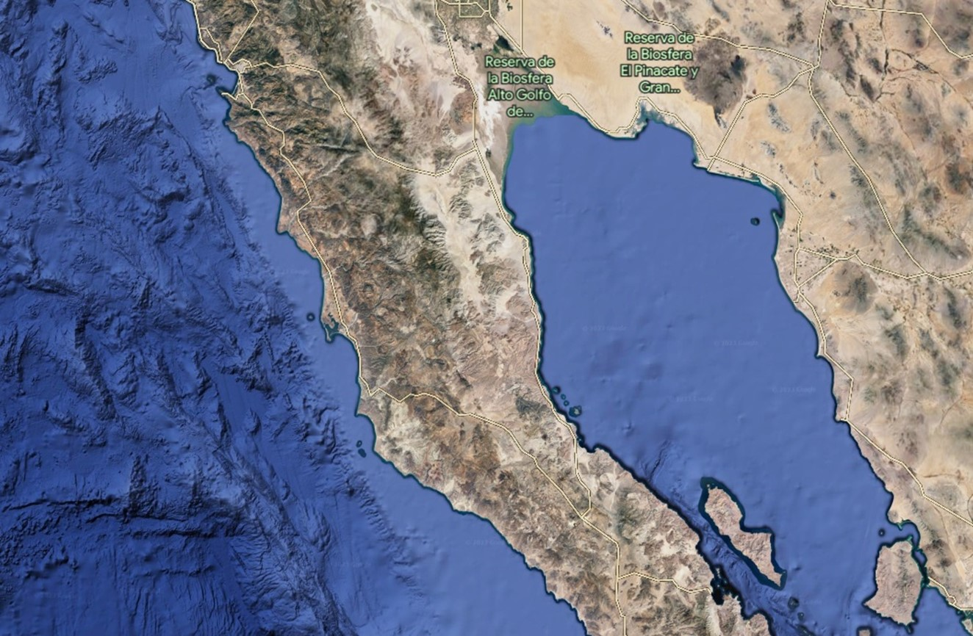
B.C. San Felipe – Laguna de Chapala, tramo: Campos Los Olivos - Puertecitos
Características de la obra:
Construcción a 9.0 metros de ancho de corona para alojar 2 carriles de circulación de 3.5 metros y acotamientos laterales de 1.0 metros.
MEXICALI
ENSENADA
PERIODO DE EJECUCIÓN | Inicio: Mar-2019 | Término: Dic-2021
MONTO Y META TOTAL | 111.7 mdp | 6.5 km, 2 Puentes, 1 Entronque
EJERCICIO FISCAL | ASIGNACIÓN (mdp) | META (km - estructura)
Hasta 2022 | 111.7 | 6.5 km, 2 Puentes, 1 Entronque
PEF 2023 | 0.0 | 0.0
Posterior a 2023 | 0.0 | 0.0
Campos Los Olivos
Puertecitos
Avance Global (%)
Avance físico: | 100.0
Avance financiero: | 100.0
SIMBOLOGIA
POBLACIÓN
MODERNIZADO
EN PROCESO
POR MODERNIZAR
Beneficios:
Ahorro en tiempo: 8 minutos.
Población beneficiada: 100,000 habitantes del municipio de San Felipe.
Empleos directos: 177
Empleos indirectos: 709
Elementos TELAS
Técnica (Proyecto Ejecutivo) | Disponible 100%
Económica (Registro UI-SHCP) | Vigente hasta 2020 (12096220027)
Legal (Derecho de Vía) | Liberado 100%.
Ambiental | MIA autorizada No. SGPA/DGIRA.DG.0117.09
Social | Sin problemática social

